Slide 1
TỔ CHỨC VÀ CẤU TRÚC MÁY TÍNH II
CHƯƠNG 5: MẠCH SỐ TRONG MÁY TÍNH
Trình bày các thông tin về ứng dụng của các mạch số vào các thành phần bên trong máy tính
PHAN ĐÌNH DUY

Slide 2
Trình bày lại được các mạch số cơ bản trong máy tính
Trình bày lại được hoạt động của ALU, MUX, Bộ cộng, Bộ so sánh, Bộ giải mã
Trình bày lại được hoạt động của Thanh ghi, Tập thanh ghi

Slide 3
Hiện thực chức năng máy tính
ALU (Arithmetic & Logic Unit)
Bộ chọn (Mux)
Bộ cộng
Bộ so sánh
Bộ giải mã
Tập thanh ghi

Slide 4
1. Hiện thực chức năng máy tính

Slide 5
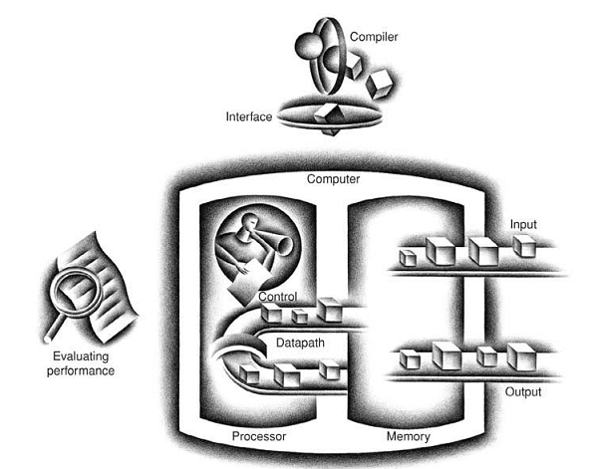
Hiện thực chức năng máy tính
Hiện thực chức năng:
  Xử lý dữ liệu
    Số học và luận lý
    So sánh
  Lưu trữ dữ liệu
    Bộ nhớ
  Truyền/Nhận dữ liệu
    Địa chỉ
    Dữ liệu
    Điều khiển
Notes:
Nhắc lại về Mô hình Von-neumann, để giới thiệu về datapath đơn giản bao gồm bộ nhớ dữ liệu, tập thanh ghi và ALU ở slide sau

Slide 6
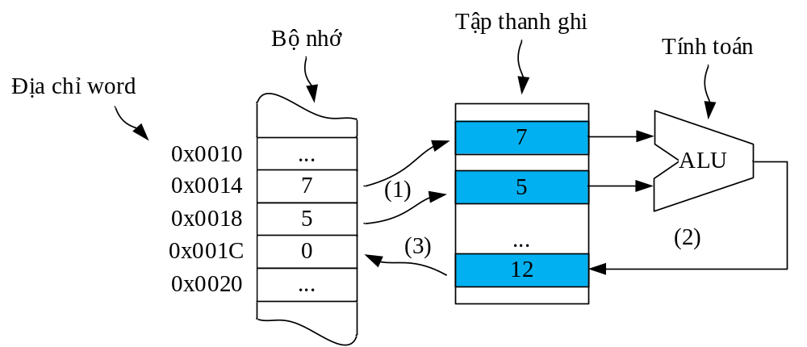
Hiện thực chức năng máy tính (tt)
Tính C = A + B
A, B, C là các biến lưu trong bộ nhớ
RAM
CPU
Notes:
Giải thích tại sao datapath cần có tập thanh ghi

Slide 7
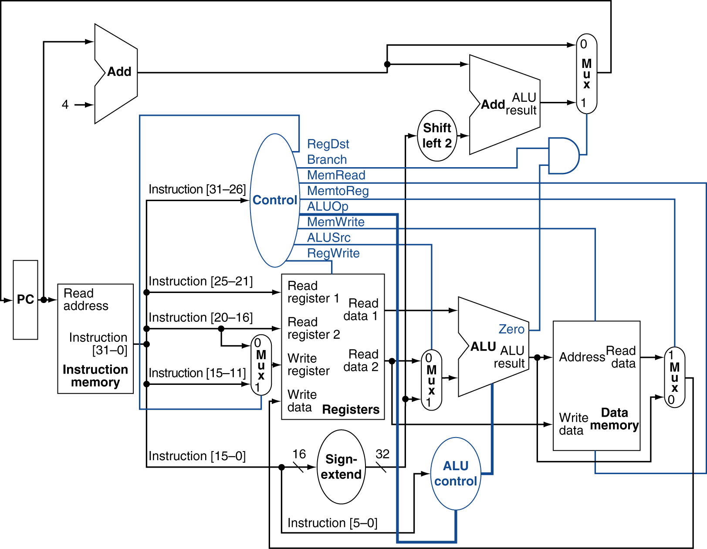
Hiện thực chức năng máy tính (tt)
Notes:
Giải thích tại sao datapath cần có tập thanh ghi

Slide 8
2. ALU (Arithmetic Logic Unit)

Slide 9
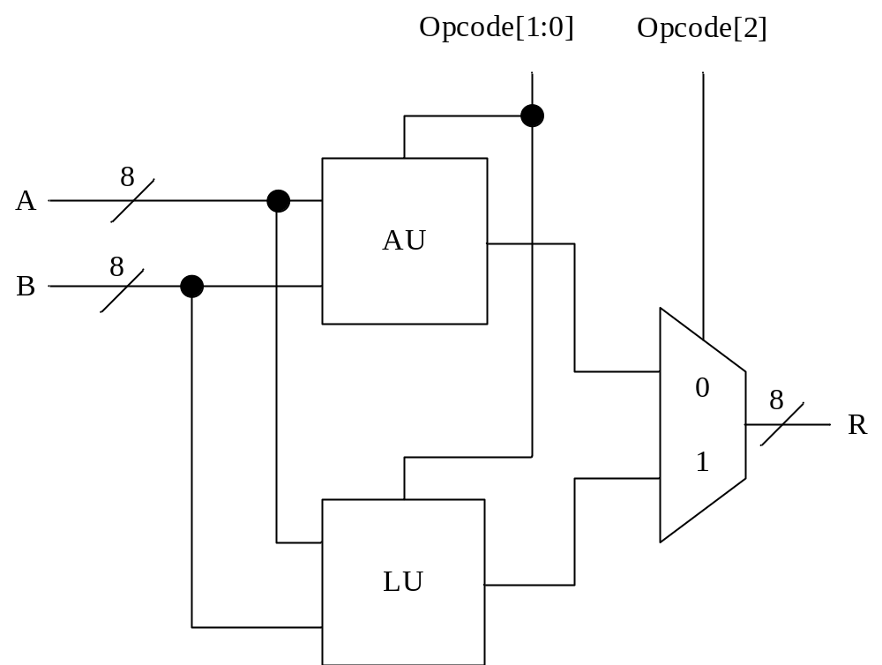
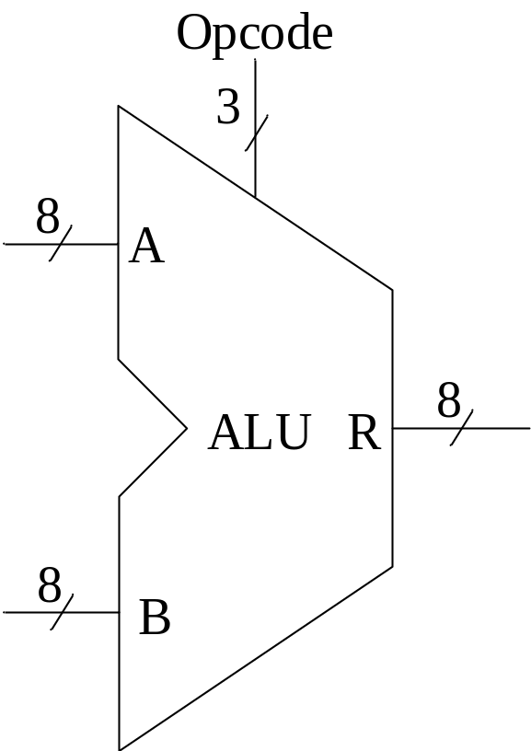
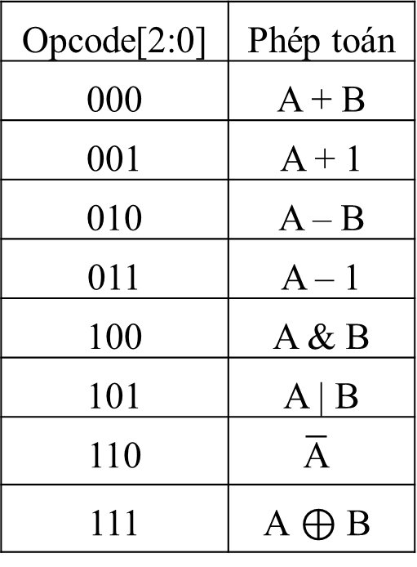
ALU (Arithmetic Logic Unit)
Opcode[2:0] | Phép toán
000 | A + B
001 | A + 1
010 | A – B
011 | A – 1
100 | A & B
101 | A | B
110 | $$\overline{\text{A}}$$
111 | $$\text{A}\text{ ⊕ }\text{B}$$
Notes:
Như tên gọi của nó, ALU là một mạch tổ hợp có chức năng thực hiện các phép toán số học và luận lý
Bên trái là ký hiệu của ALU với 3 ngõ vào và 1 ngõ ra
Dựa theo tín hiệu điều khiển Opcode mà ALU sẽ thực hiện thao tác tương tứng theo như bảng hoạt động ở giữa
4 thao tác đầu là số học và 4 thao tác sau là luận lý, nên có thể chia ALU thành 2 mạch con là AU và LU như hình bên phải
Việc lựa chọn giữa kết quả số học (AU) hay luận lý (LU) sẽ được quyết định bởi bộ chọn (sẽ tìm hiểu trong slide sau).
Hiện tại chỉ cần quan tâm đến chức năng của ALU là làm gì

Slide 10
ALU (Arithmetic Logic Unit)
ALUcontrol | Function
0000 | AND
0001 | OR
0010 | add
0110 | subtract
0111 | slt
1100 | NOR
4
ALUcontrol
A
(A op B) == 0?
isZero?
ALU
ALU
result
B
A op B
Notes:
ALU (Arithmetic-logical unit)
Khối dùng để thực hiện các phép tính logic và số học
Inputs:
2 số 32-bit
Điều khiển khối ALU:
Do ALU có thể thực hiện nhiều chức năng -> dùng 4-bit để quyết định chức năng/phép toán cụ thể nào cho ALU
Outputs:
Kết quả của phép toán số học hoặc logic
Một bit tín hiệu để chỉ ra rằng kết quả có bằng 0 hay không

Slide 11
3. Mux (Bộ chọn)

Slide 12
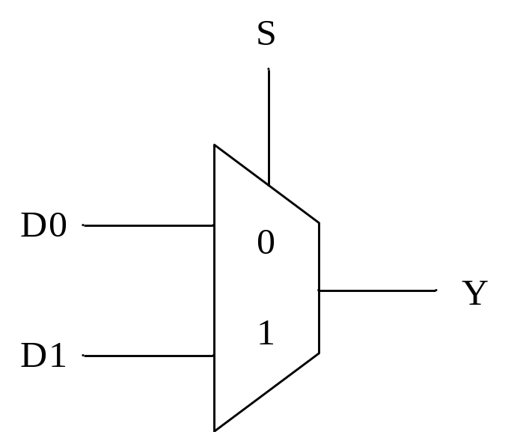
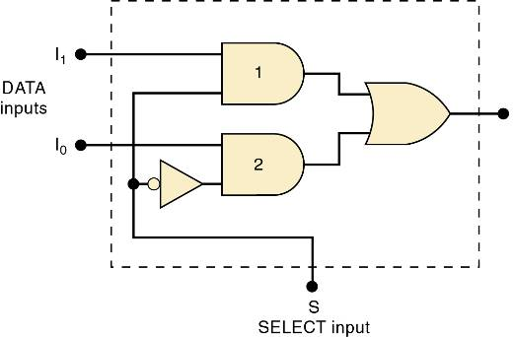
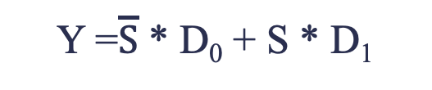
Mux (Multiplexer – Bộ đồn kênh (bộ chọn)
Bộ chọn là một mạch tổ hợp có chức năng lựa chọn một trong những ngõ vào dữ liệu để gửi tới một ngõ ra duy nhất dựa trên các ngõ vào điều khiển.
S | D1 | D0 | Y
0 | 0 | 0 | 0
0 | 0 | 1 | 1
0 | 1 | 0 | 0
0 | 1 | 1 | 1
1 | 0 | 0 | 0
1 | 0 | 1 | 0
1 | 1 | 0 | 1
1 | 1 | 1 | 1
S | Y
0 | D0
1 | D1
D₁
D₀
Y =$\overline{S}$ * D₀ + S * D₁

Slide 13
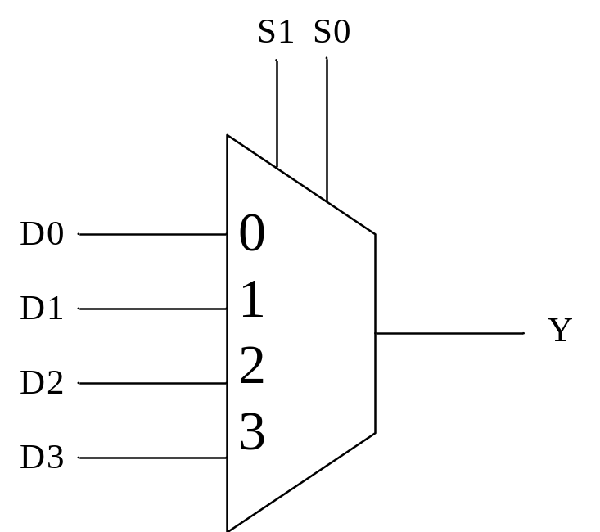
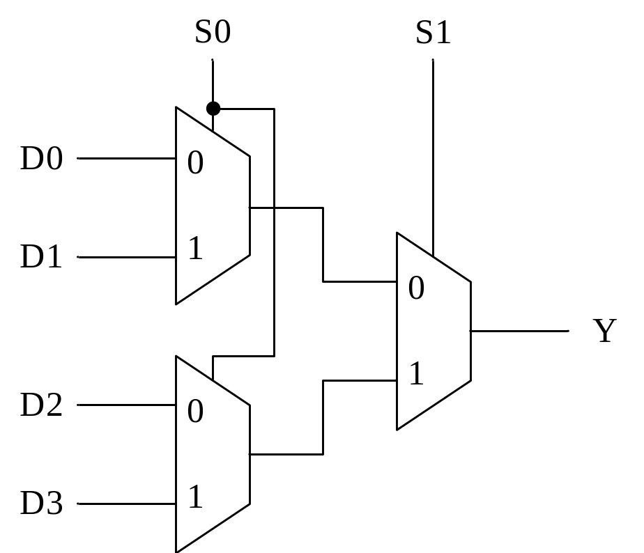
Mux 4-1
S | Y
0 | D0
1 | D1
S1 | S0 | Y
0 | 0 | D0
0 | 1 | D1
1 | 0 | D2
1 | 1 | D3
Notes:
Bộ chọn vừa tìm hiểu có chức năng chọn 1 trong 2 nên còn gọi là mux2.
Để có khả năng chọn 1 trong 4 thì chúng ta có thể kết nối các mux2 lại để có được mux4
Theo bảng chân trị ở giữa thì có thể chia thành 2 phần, phần trên cố định s1 = 0 thì s0 và Y hoạt động như 1 mux2. phần dưới cố định s1 = 1 thì s0 và Y cũng hoạt động như 1 mux2. Tổng thể lại thì s1 và kết quả của 2 mux2 trước cũng tạo thành 1 mux2 mới, nên chúng ta có thể kết nối 3 mux2 như bên phải để có được mux4

Slide 14
Quiz 2
Thiết kế Mux8-1 từ 2 Mux4-1 và Mux2-1

Slide 15
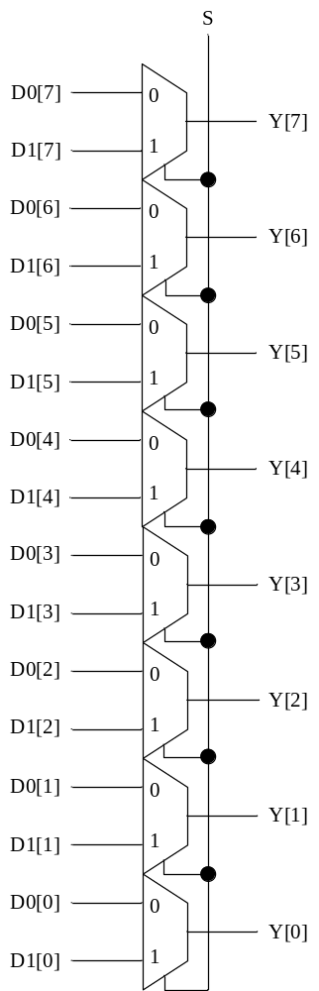
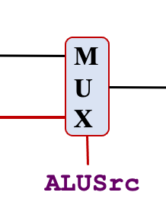
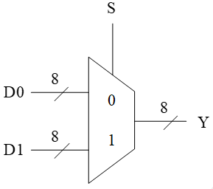
Mux nhiều bit
S | Y[7] | Y[6] | Y[5] | Y[4] | Y[3] | Y[2] | Y[1] | Y[0]
0 | D0[7] | D0[6] | D0[5] | D0[4] | D0[3] | D0[2] | D0[1] | D0[0]
1 | D1[7] | D1[6] | D1[5] | D1[4] | D1[3] | D1[2] | D1[1] | D1[0]

Slide 16
4. Bộ cộng

Slide 17
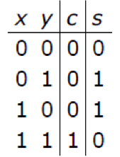
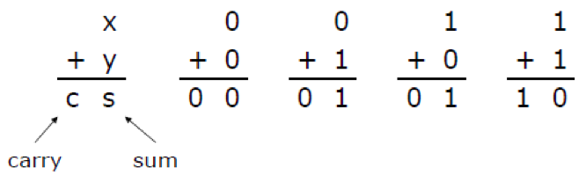
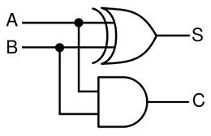
Mạch cộng bán phần (Half Adder)
Cộng 2 số 1-bit x và y có 4 trường hợp
Số nhớ
Tổng
x
y
Mạch cộng 1-bit có tổng và số nhớ như thế này được gọi là mạch cộng bán phần (Half Adder - HA)
Sơ đồ mạch

Slide 18
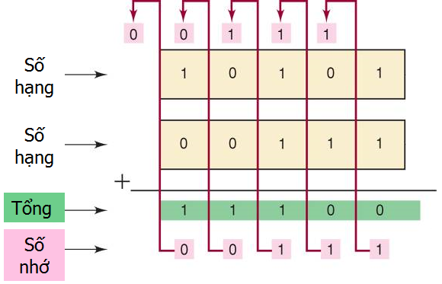
Mạch cộng toàn phần (Full Adder)
Cộng những số có 2 hoặc nhiều bit
  Cộng từng cặp bit bình thường
  Nhưng ở vị trí cặp bit i, có thể có carry-in từ bit i-1
(Sẽ cộng vào vị trí kế tiếp)

Slide 19
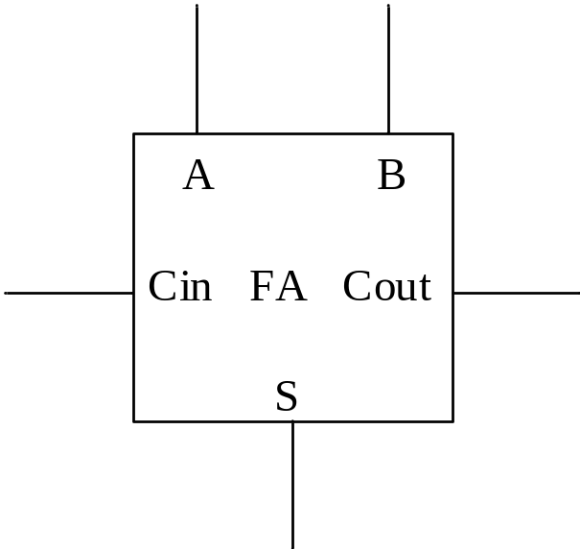
Mạch cộng toàn phần (Full Adder)
Bộ cộng toàn phần (FA):
  3 ngõ vào (2 ngõ vào cho 2 số 1-bit cần tính tổng, và 1 ngõ vào cho số nhớ đầu vào (carry-in))
  2 ngõ ra (1 ngõ ra cho tổng và 1 cho số nhớ đầu ra (carry-out))

Slide 20
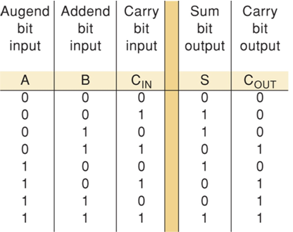
Mạch cộng toàn phần (Full Adder)
Bảng sự thật

Slide 21
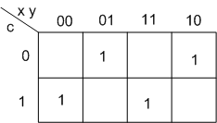
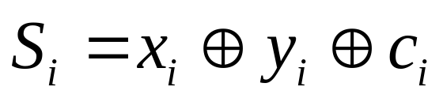
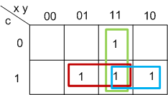
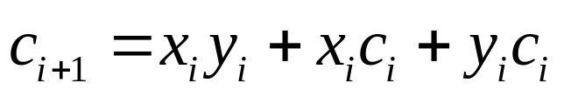


Mạch cộng toàn phần (Full Adder)
Bảng sự thật

Slide 22
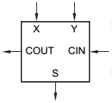
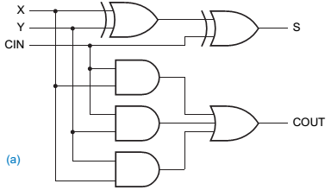
Mạch cộng toàn phần (Full Adder)
Ký hiệu
Sơ đồ mạch

Slide 23
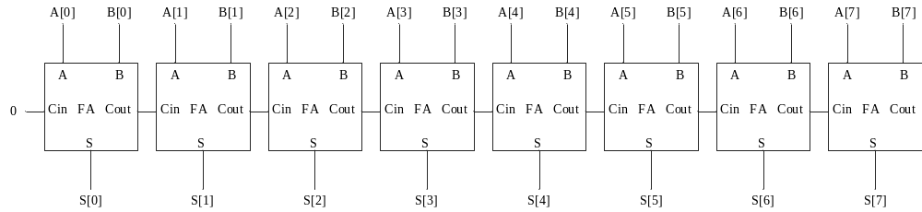
Bộ cộng 8 bit
Notes:
Về chi tiết, bộ cộng sẽ thực hiện cộng từng bit với nhau (giảng viên nhắc lại cách cộng 2 chuỗi bit nhị phân đã học trong chương 2)
Mỗi bộ FA (FULL ADDER) trên hình sẽ có chức năng cộng từng cặp bit có cùng trọng số với nhau

Slide 24
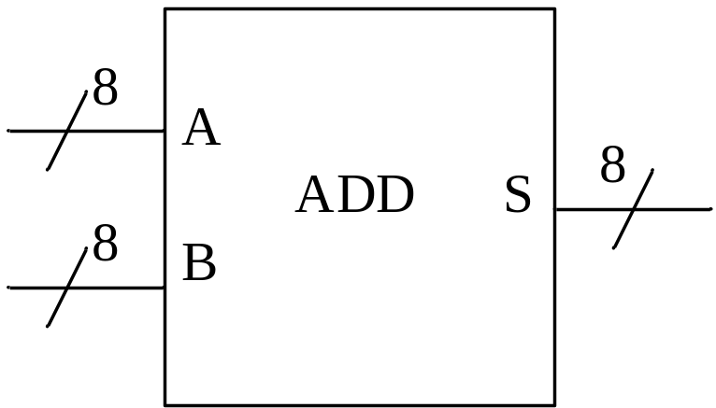
Bộ cộng 8 bit (tt)
Bộ cộng 8 bit là một mạch tổ hợp có chức năng thực hiện phép toán cộng số học được biểu diễn 8 bit.
S = A + B
Ví dụ:
  A = 5, B = 7 -> S = 5 + 7 = 12
  A = -5, B = -9 -> S = -5 + -9 = -14
  A = -100, B = 79 -> S = -100 + 79 = -21
Add
Sum
00000101
00000111
Cộng các số có n bit thì cần mạch cộng n bit
00001100
Notes:
ALU gồm khối số học (AU) và khối luận lý (LU).
Về chi tiết thì khối AU gồm phép toán cộng và trừ. Trong slide này chúng ta tìm hiểu về bộ cộng có chức năng thực hiện phép toán cộng.
Các khối mạch có chức năng thực hiện phép trừ hay các phép toán luận lý khác đều được xây dựng tương tự

Slide 25
5. Bộ so sánh

Slide 26
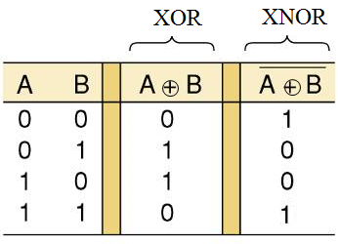
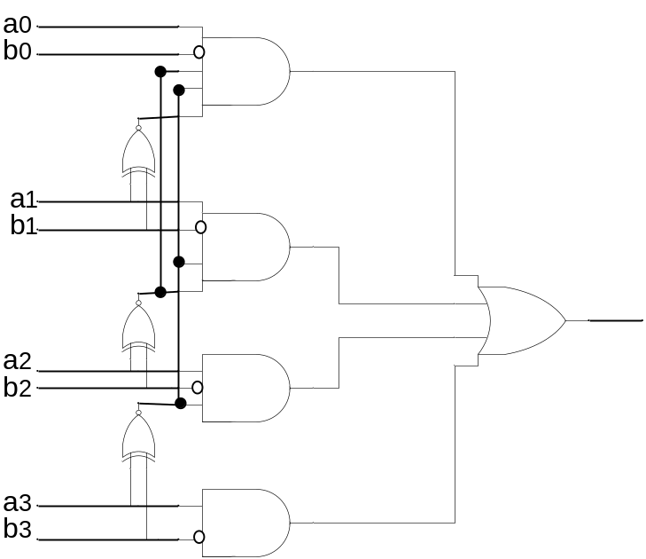
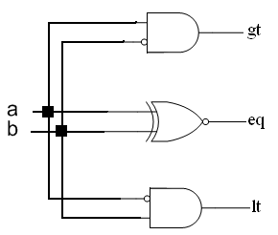
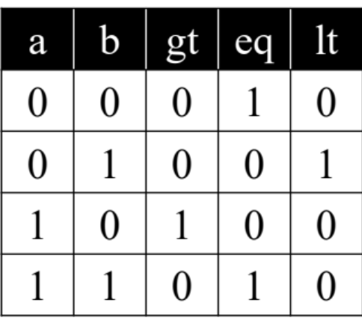
Bộ so sánh
So sánh A và B chúng ta sẽ có các trường hợp sau:
A và B bằng nhau ⇢ từng bit của A bằng từng bit của B ⇢ XNOR
A và B khác nhau:
  A lớn hơn B
  A nhỏ hơn B
gt = ab’
gt
lt = a’b

Slide 27
Bộ so sánh (tt)
Việc thiết kế bộ so sánh 2 số bất kỳ tốn rất nhiều tài nguyên
  Bảng chân trị có 2^{2n} hàng!!!
Gải pháp: Kết hợp bộ so sánh và ALU có sẵn
A ? B
  Y = A – B
    Y = 0 -> A = B
    Y ≠ 0
      Y[MSB] = 1 -> A < B
      Y[MSB] = 0 -> A > B
Notes:
Việc thiết kế bộ so sánh 2 số bất kỳ tốn rất nhiều tài nguyên vì bảng chân trị cần tới 2^{2n} hàng, với n là độ rộng bit của toán hạng
Giải pháp được đề xuất là tận dụng ALU và bộ so sánh có sẵn!

Slide 28
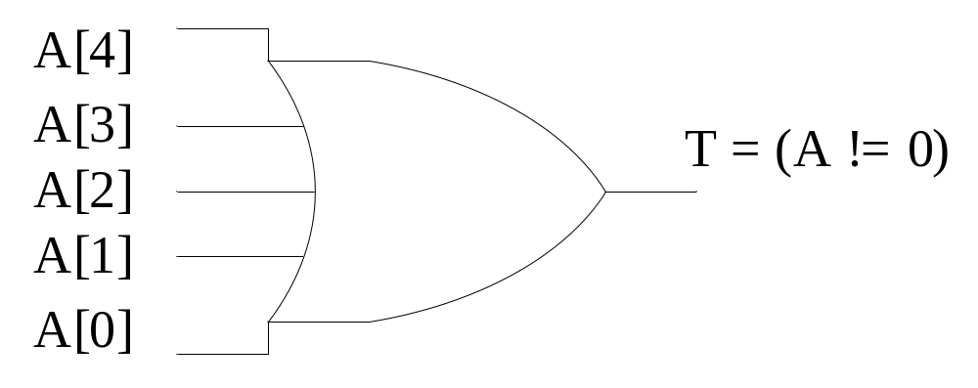
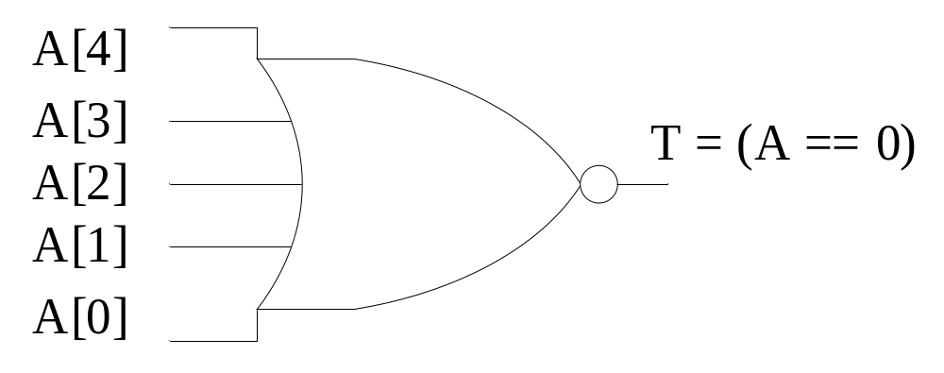
Bộ so sánh
A != 0
A == 0

Slide 29
6. Bộ giải mã

Slide 30
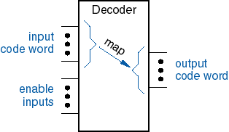
Bộ giải mã
Nhiều ngõ vào/ nhiều ngõ ra
Ngõ vào (n) thông thường ít hơn ngõ ra (m)
Chuyển mã ngõ vào thành mã ngõ ra
Ánh xạ 1-1:
  Mỗi mã ngõ vào chỉ tạo ra một mã ngõ ra
Các mã ngõ vào:
  Mã nhị phân
  Your Code!
Các mã ngõ ra:
  1-trong-m; Gray Code; BCD Code

Slide 31
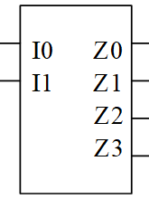
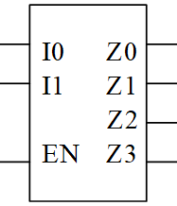
Bộ giải mã nhị phân
Bộ giải mã nhị phân là một mạch tổ hợp có chức năng chuyển thông tin nhị phân từ các ngõ vào tới từng ngõ ra
  Mã đầu vào: n bit nhị phân
  Mã đầu ra: 1-trong-2^{n}
  Ví dụ: n=2, mạch giải mã 2-ra-4
Chú ý “x” (kí hiệu ngõ vào don’t care)
EN | I1 | I0 | Z3 | Z2 | Z1 | Z0
0 | X | X | 0 | 0 | 0 | 0
1 | 0 | 0 | 0 | 0 | 0 | 1
1 | 0 | 1 | 0 | 0 | 1 | 0
1 | 1 | 0 | 0 | 1 | 0 | 0
1 | 1 | 1 | 1 | 0 | 0 | 0
I1 | I0 | Z3 | Z2 | Z1 | Z0
0 | 0 | 0 | 0 | 0 | 1
0 | 1 | 0 | 0 | 1 | 0
1 | 0 | 0 | 1 | 0 | 0
1 | 1 | 1 | 0 | 0 | 0
Notes:
Bên trái là ký hiệu của một bộ giải mã 2:4, với 2 ngõ vào thì sẽ có tối đa 4 tổ hợp nên có thể dùng để quản lý địa chỉ của 4 thiết bị
Tại 1 thời điểm chỉ có 1 ngõ ra được tích cực (1) nên chỉ có 1 thiết bị được lựa chọn để hoạt động (thiết bị ở đây là thiết bị có địa chỉ được quản lý bởi ngõ ra của bộ giải mã)
Nếu muốn không ngõ ra nào tích cực thì có thể bổ sung thêm ngõ vào điều khiển EN (enable)
Khi tín hiệu này bằng 0 thì tất cả ngõ ra sẽ không tích cực
Khi tín hiệu này bằng 1 thì bộ giải mã hoạt động bình thường

Slide 32
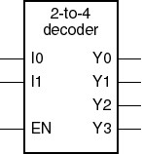
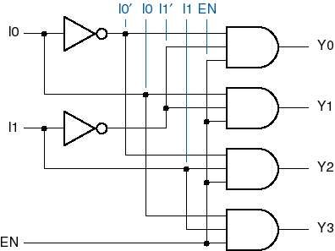
Bộ giải mã nhị phân (tt)
EN | I1 | I0 | Y3 | Y2 | Y1 | Y0
0 | X | X | 0 | 0 | 0 | 0
1 | 0 | 0 | 0 | 0 | 0 | 1
1 | 0 | 1 | 0 | 0 | 1 | 0
1 | 1 | 0 | 0 | 1 | 0 | 0
1 | 1 | 1 | 1 | 0 | 0 | 0
Y3 = EN.I1.I0
Y2 = EN.I1.I0 ′
Y1 = EN.I1′.I0
Y0 = EN.I1′.I0

Slide 33
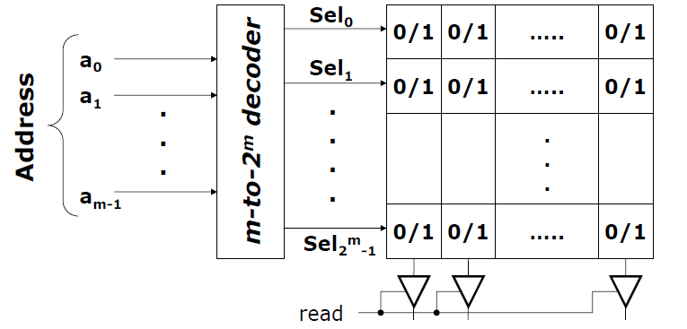
Bộ giải mã nhị phân (tt)
Một ứng dụng phổ biến là giải mã địa chỉ cho các chip nhớ

Slide 34
7. Tập thanh ghi

Slide 35
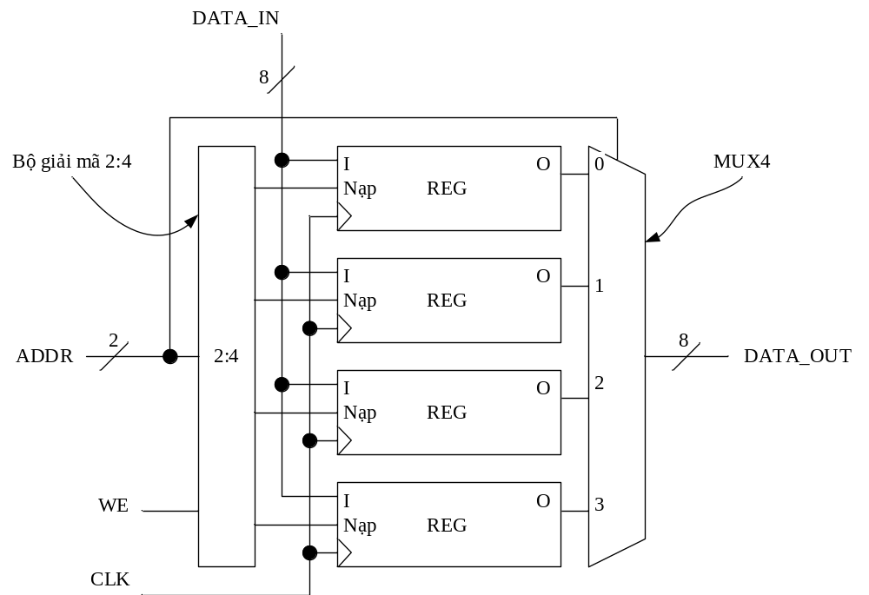
Biểu diễn số có dấu
Tập thanh ghi là một bộ nhớ dùng để lưu trữ dữ liệu tạm để được xử lý bởi các đơn vị xử lý (chẳng hạn như ALU)
Cấu tạo: Mảng 1 chiều của các thanh ghi
Notes:
I và O lần lượt là ngõ vào và ngõ ra dữ liệu của thanh ghi
Nạp là ngõ vào cho phép việc ghi dữ liệu vào thanh ghi hay không, chi tiết về thanh ghi có khả năng nạp sẽ được trình bày trong slide sau
MUX4 có chức năng chọn dữ liệu của thanh ghi nào sẽ được xuất ra bên ngoài
Bộ giải mã có chức năng chọn địa chỉ của thanh nào sẽ được thao tác, chi tiết về bộ giải mã sẽ được trình bày trong các slide sau
Để đọc dữ liệu từ một thanh ghi bất kỳ, chúng ta thiết lập địa chỉ của thanh ghi cần đọc tới ADDR và thiết lập WE = 0 (đọc), ngay lập tức dữ liệu sẽ xuất hiện tại DATA_OUT, việc thiết lập WE = 0 nhằm tránh không ghi dữ liệu tới thanh ghi muốn đọc khi CLK tích cực.
Để ghi dữ liệu tới một thanh ghi thì phức tạp hơn một chút, đầu tiên chúng ta thiết lập địa chỉ của thanh ghi cần ghi tới ADDR, đặt dữ liệu vào DATA_IN và thiết lập WE = 1 (ghi), khi CLK tích cực thì dữ liệu sẽ được cập nhật vào thanh ghi mong muốn.

Slide 36
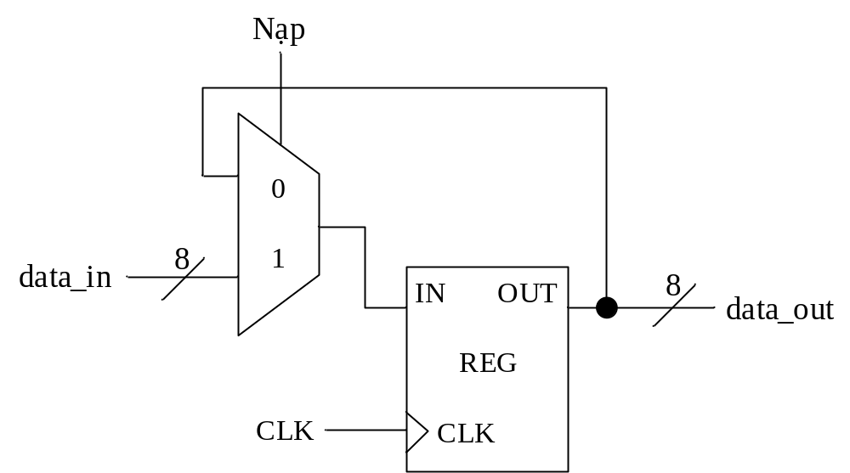
Tập thanh ghi (tt)
Notes:
Trong chương trước chúng ta đã biết “Thanh ghi là một thiết bị lưu trữ được cấu tạo bởi các flipflop nối chung ngõ vào CLK”
Bằng cách bổ sung thêm một bộ chọn với kết nối như trên hình thì chúng ta có thể cải tiến thanh ghi thêm chức năng nạp
Nếu nạp = 0 thì thanh ghi giữ nguyên giá trị, nếu nạp = 1 thì thanh ghi sẽ nhận giá trị mới khi clk tích cực

Slide 37
Tóm tắt lại nội dung buổi học
Hiện thực chức năng máy tính
ALU (Arithmetic & Logic Unit)
Bộ chọn (Mux)
Bộ cộng
Bộ so sánh
Bộ giải mã
Tập thanh ghi

Slide 38

THẢO LUẬN

